Slide 1

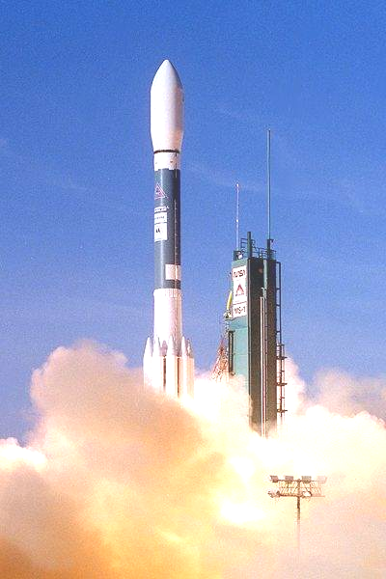
大学物理
力 学

Slide 2
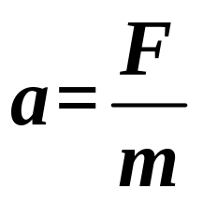
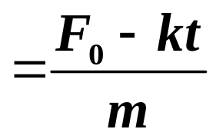
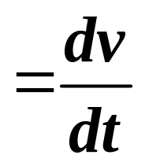
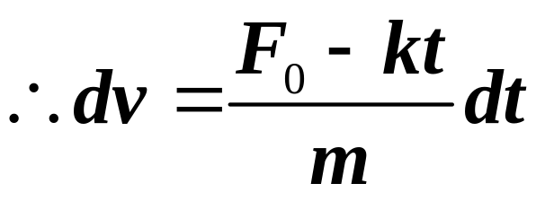
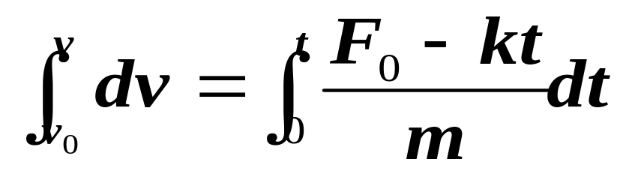
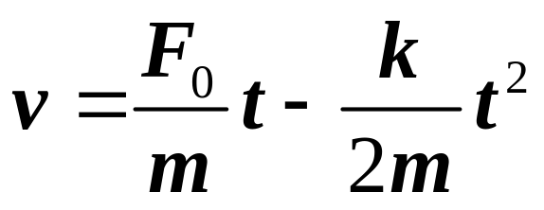
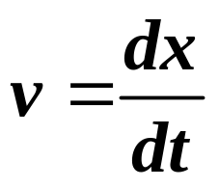
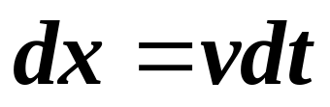
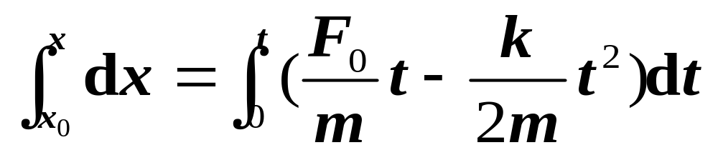
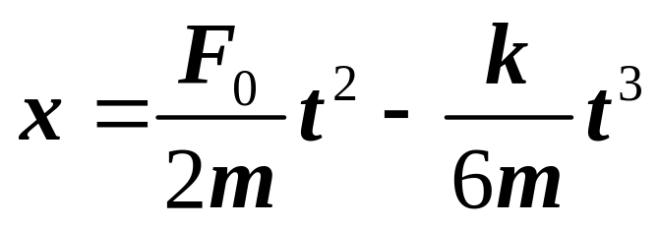
1. 质量为 m 的物体，在 F = F₀-kt 的外力作用下沿 x 轴运动，已知 t = 0 时，x₀= 0,v₀= 0, 求：物体在任意时刻的加速度 a，速度 v 和位移 x 。
解
由
有

Slide 3




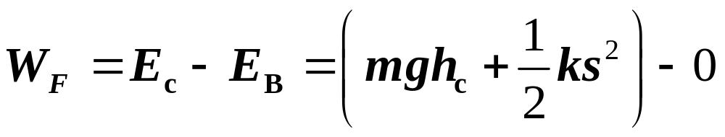
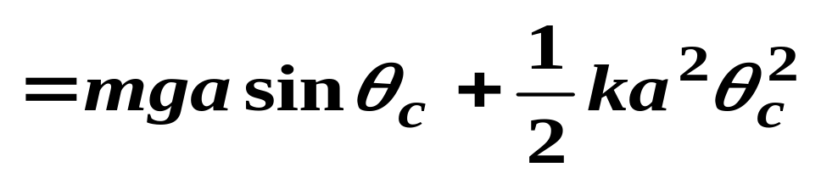
2.弹簧(倔强系数为k )一端固定在A点,另一端连一质量为m的物体,靠在光滑的圆柱体表面(半径a ),弹簧原长AB，在外力作用下极缓慢地沿表面从B到C。
求：外力做的功 （用功能原理）
c
解:以 m, 弹簧, 地球为研究对象，弹性势能零点, 重力势能零点均选在B处。
mg
B
根据功能原理:
A

Slide 4
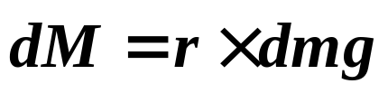

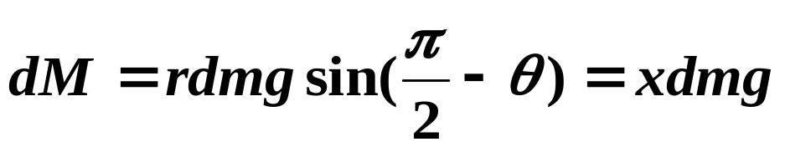
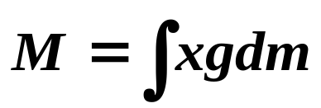
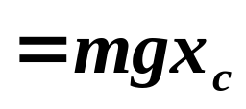
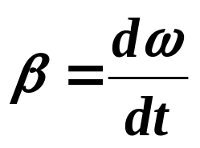
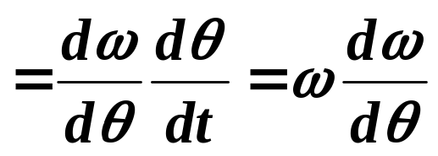
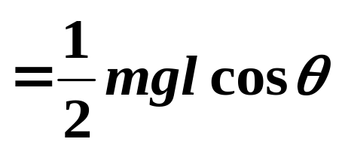
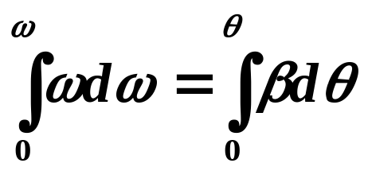

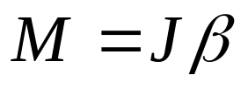
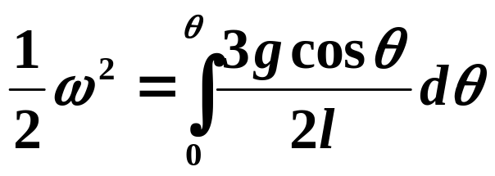
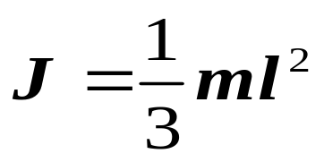
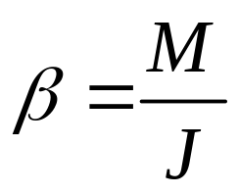
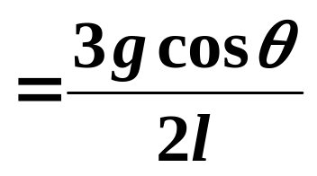
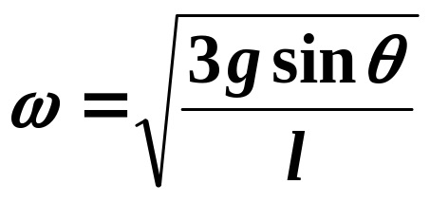
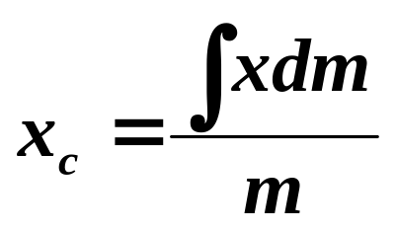
3. 长度为 l，质量为 m 的均匀细棒，在竖直平面内摆动。棒最初处于水平位置，求它下摆到θ角时的角加速度和角速度。
解：
θ
dm
x
由转动定律
重力的力矩：重力集中在质心时的力矩

Slide 5
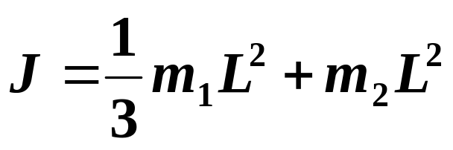
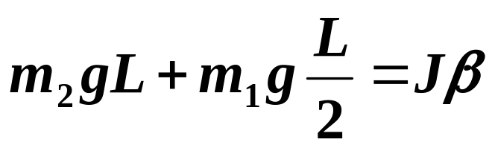
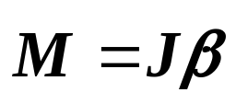
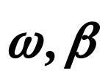
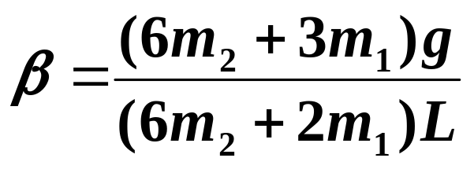

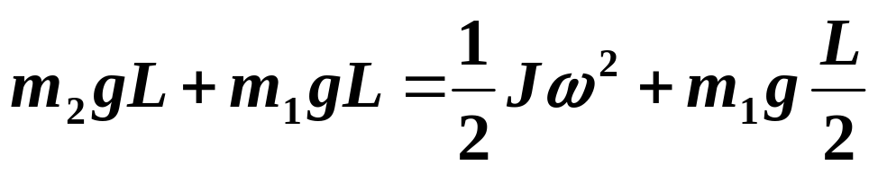
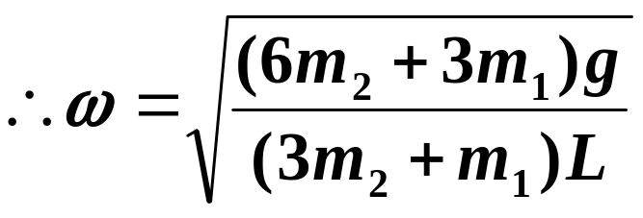
4: 匀质细杆(m₁,L)一端挂在墙上,一端固定有一物体(m₂) 求1)转动惯量, 2)从图中水平位置无初速落下时的 β , 3) 落到铅直位置时的角加速度, 角速度
(m₁,L)
m₂
解: 1)
o
2)由
解得
取 方向为正
3)竖直位置时,棒受重力矩M=0, 故此时β'=0
以m₁,m₂,地球为系统, E守恒

Slide 6


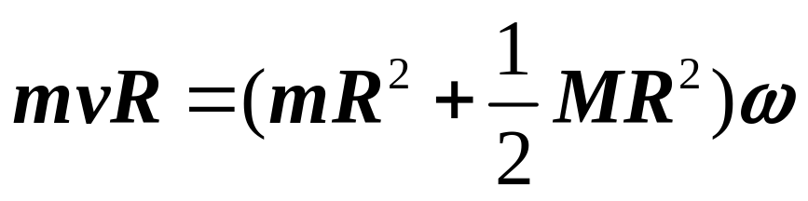
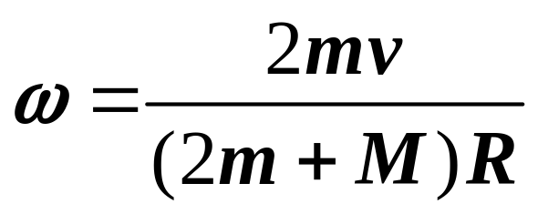
5. 质量为M的匀质圆盘,半径为R,盘底面与水平接触面之间 摩擦系数 . 一质量为m的子弹以速度v射入盘 边缘并嵌在盘边，
求: 1)子弹嵌入盘边后盘的角速度?
2) 经多少时间停下来?
3)盘共转个多少角度?
解:1)子弹与圆盘相撞 角动量 守恒

Slide 7

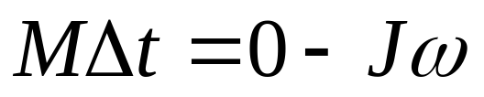
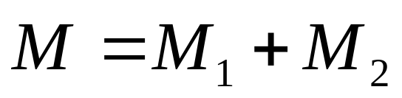
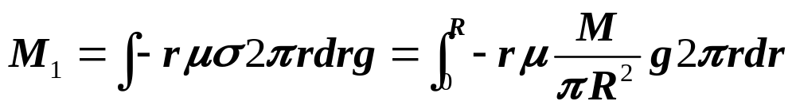
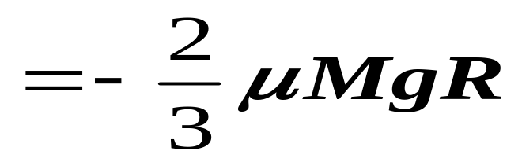
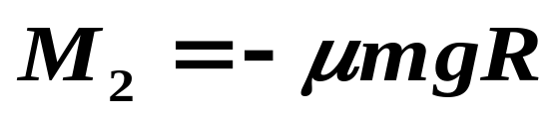
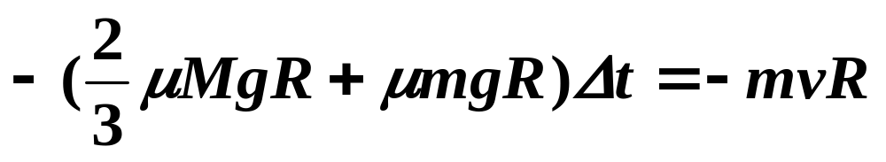
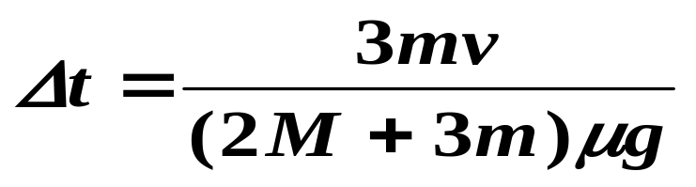
dr
2)子弹与盘从 到停止转
动,运用角动量定理
r

Slide 8
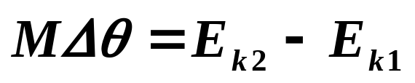
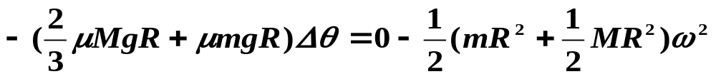
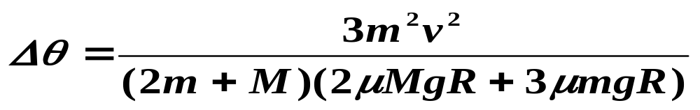
3)运用功能原理:

Slide 9
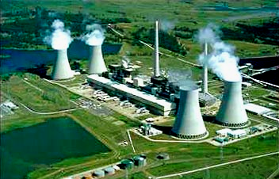
大学物理
热 学

Slide 10
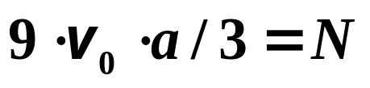
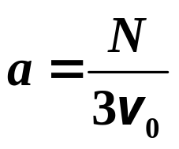









1. N 个假想的气体分子，其速率分布如图所示，（1）根据 N 和 v₀ 求 a 的值；（2）求速率在 2v₀ 到 3v₀ 间隔内的分子数；（3）求分子的平均速率。
N f(v)
解:（1）
a
2a/3
a/3
（2）
v₀
2v₀
3v₀
4v₀
5v₀
v
（3）

Slide 11




2.如图，总体积为40L的绝热容器，中间用一隔热板隔开，隔板重量忽略，可以无摩擦的自由升降。A、B两部分各装有1mol的氮气，它们最初的压强是1.013*10⁵Pa，隔板停在中间，现在使微小电流通过B中的电阻而缓缓加热，直到A部分气体体积缩小到一半为止，求在这一过程中：(1)B中气体的过程方程，以其体积和温度的关系表示；(2)两部分气体各自的最后温度；
(3)B中气体吸收的热量？
解：
（1）
A
活塞上升过程中，
B 中气体的过程方程为：
B
i

Slide 12






（2）
（3）

Slide 13




3 1 kg 0 ºC 的冰与恒温热库（t = 20 ºC ）接触， 求冰全部溶化成水的熵变？(熔解热λ=334J/g)
思路：
为不等温热传导过程，不可逆，不能计算恒温热库的熵变
来作为冰溶化的熵变。
设想冰与 0 °C 恒温热源接触，此为可逆吸热过程。
解：冰等温融化成水的熵变：
另求：此不等温热传导过程的总熵变
t = 20 ºC 的恒温热库发生的熵变：
总熵变
符合热二律

